Slide 1






คาดการณ์พื้นที่เสี่ยงแล้ง จากปริมาณฝน
มกราคม - มิถุนายน 2569
โดย สถาบันสารสนเทศทรัพยากรน้ำ (องค์การมหาชน)
กระทรวงการอุดมศึกษา วิทยาศาสตร์ วิจัยและนวัตกรรม
1 มกราคม 2568

Slide 2
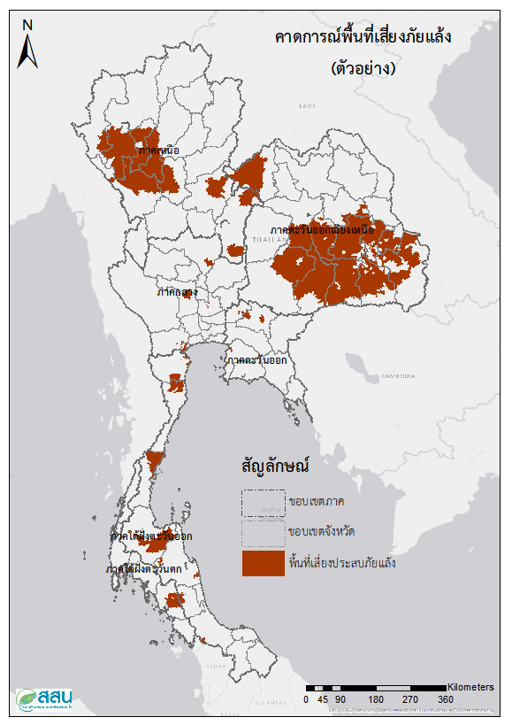
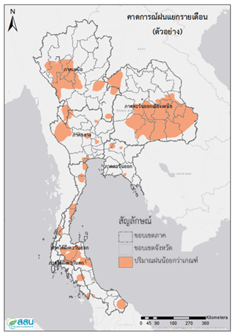
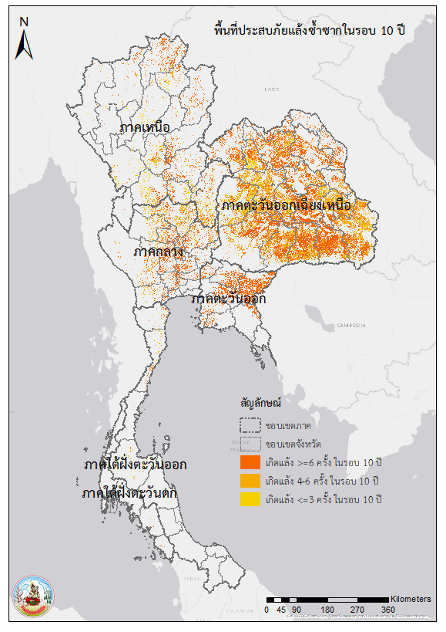
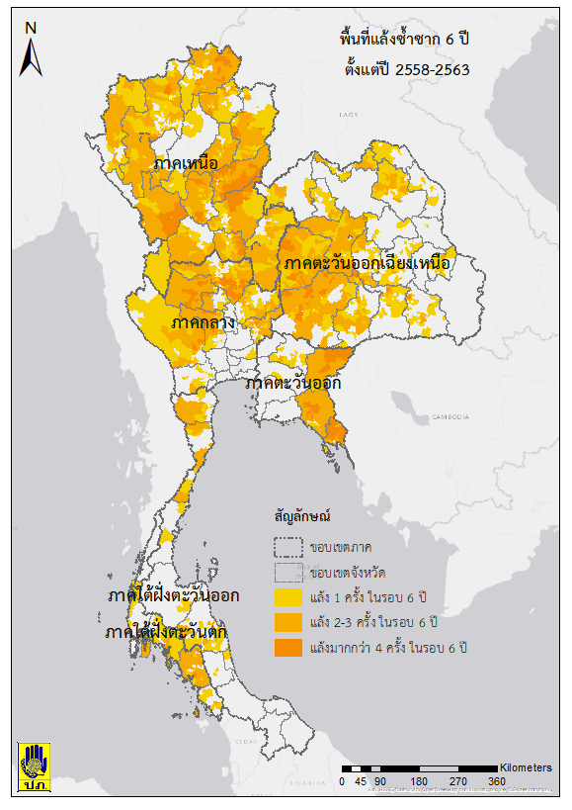

หลักการวิเคราะห์
คาดการณ์ฝน Onemap
พื้นที่แล้งซ้ำซากของหน่วยงานที่รวบรวมไว้
พื้นที่เสี่ยงภัยแล้ง
การวิเคราะห์: ใช้ผลต่างของปริมาณฝนคาดการณ์ Onemap เดือนก่อนหน้าและเดือนคาดการณ์ที่น้อยกว่า 15 มม. ในช่วงฤดูแล้ง และฝนน้อยกว่าปกติร้อยละ 5 ในช่วงฤดูฝน ต่อเนื่อง วิเคราะห์ร่วมกับพื้นที่แล้งซ้ำซากของกรมป้องกันและบรรเทาสาธารณภัย และกรมพัฒนาที่ดิน ที่ระดับความเสี่ยงปานกลางถึงระดับสูง โดยคัดกรองเฉพาะตำบลที่มีพื้นที่เสี่ยงครอบคลุมมากกว่า 1 ใน 3 ของพื้นที่ทั้งหมด

Slide 3
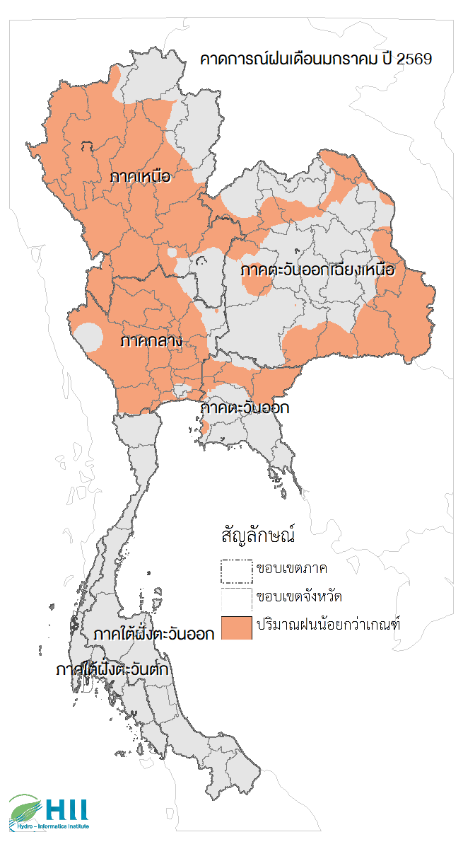
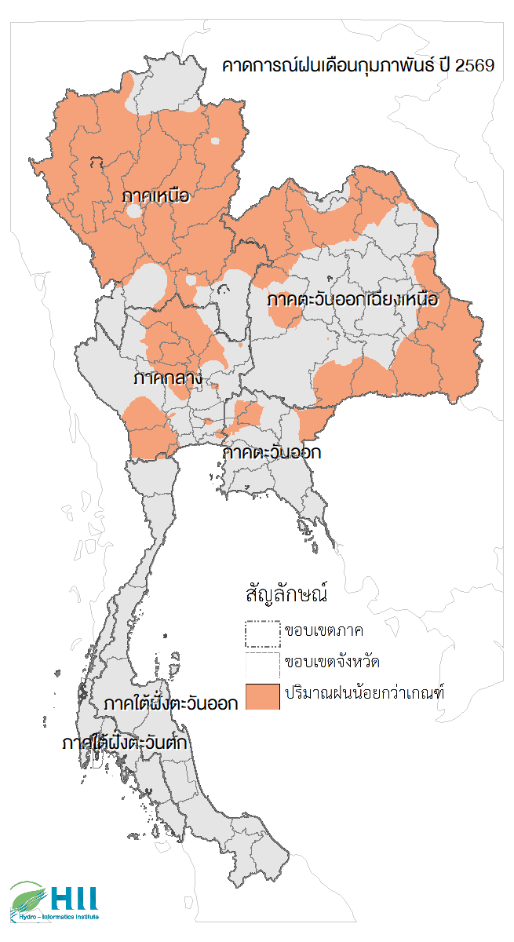
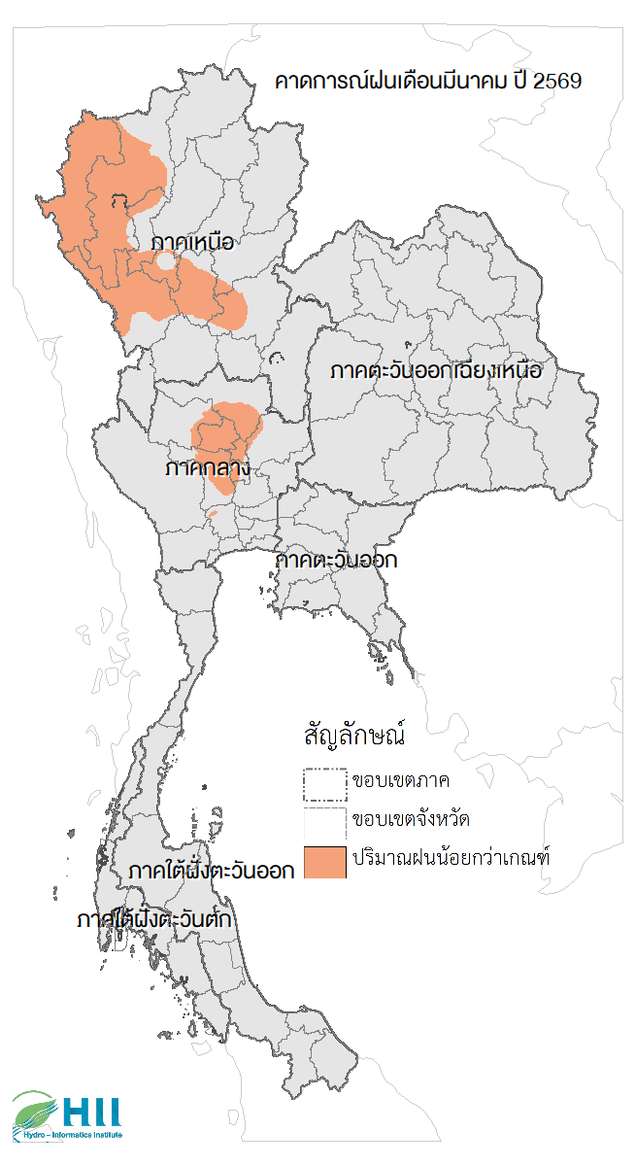
คาดการณ์พื้นที่ฝนตกน้อยเดือนมกราคม - มีนาคม 2569
มกราคม
กุมภาพันธ์
มีนาคม

Slide 4
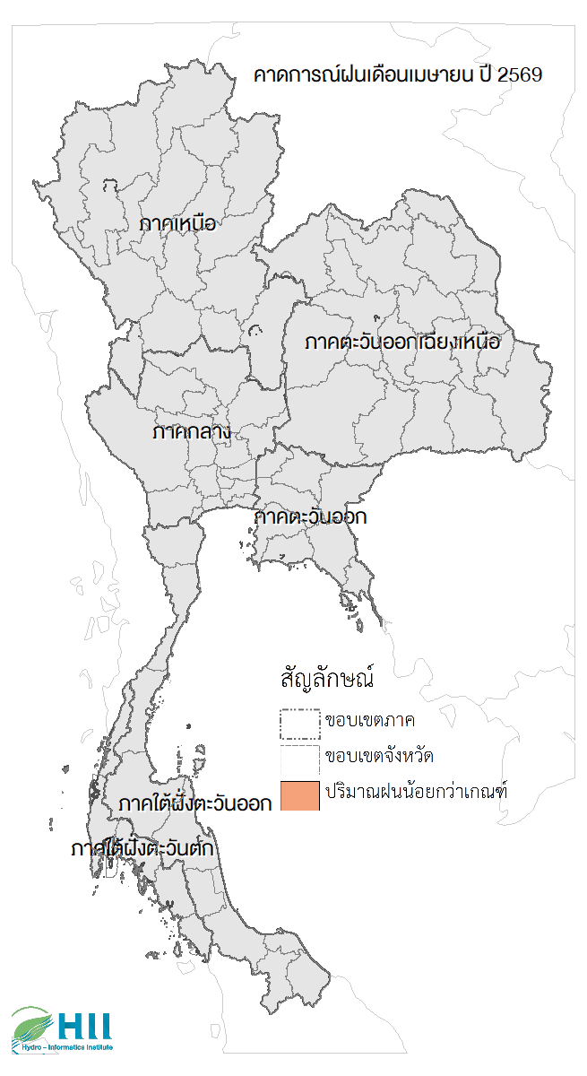

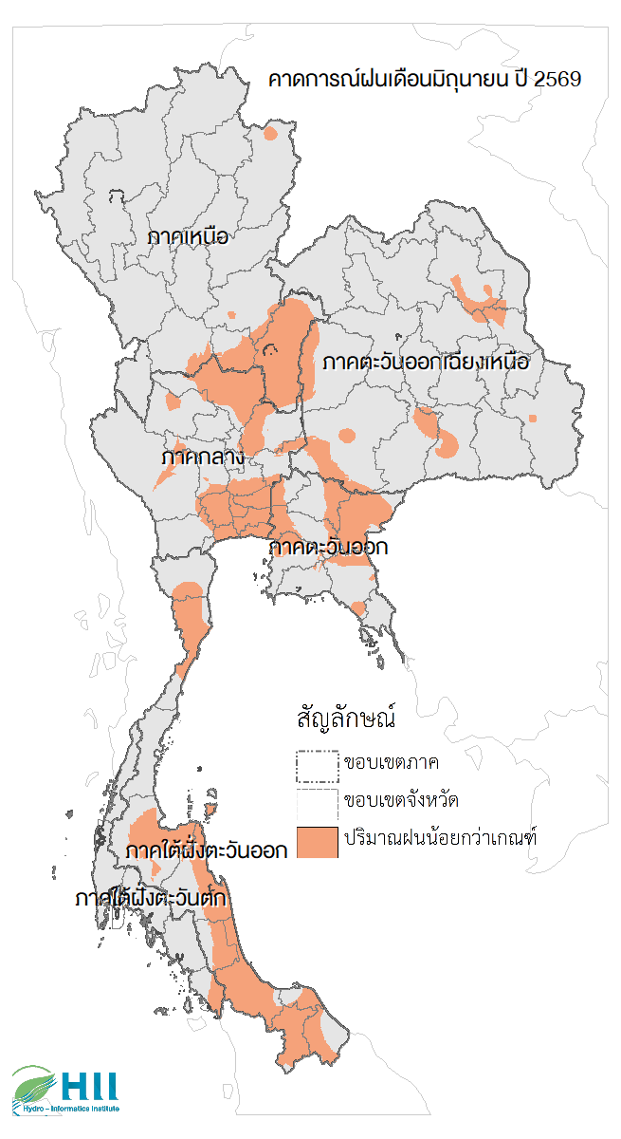
คาดการณ์พื้นที่ฝนตกน้อยเดือนเมษายน – มิถุนายน 2569
เมษายน
พฤษภาคม
มิถุนายน

Slide 5
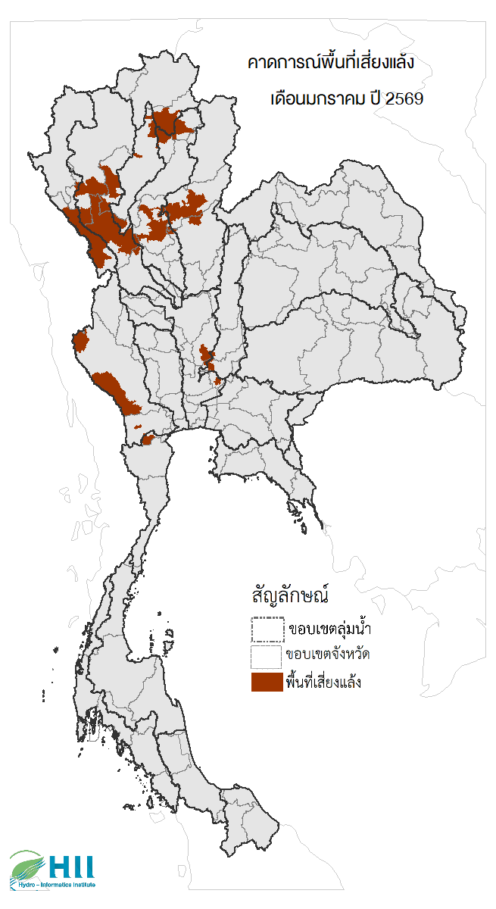
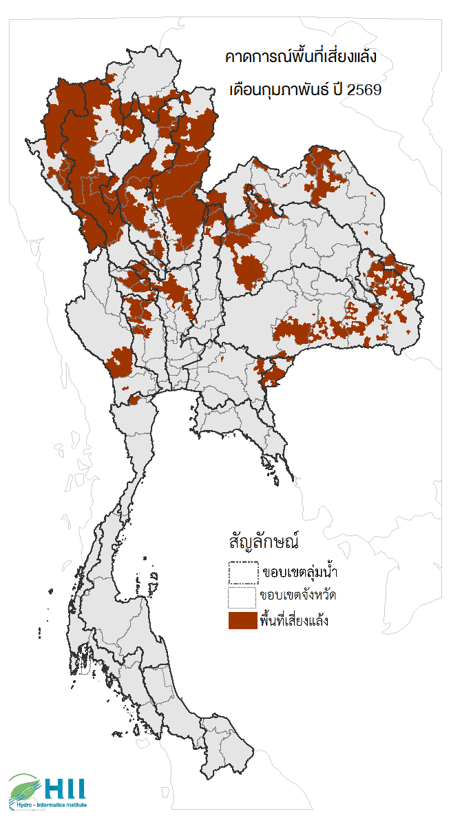
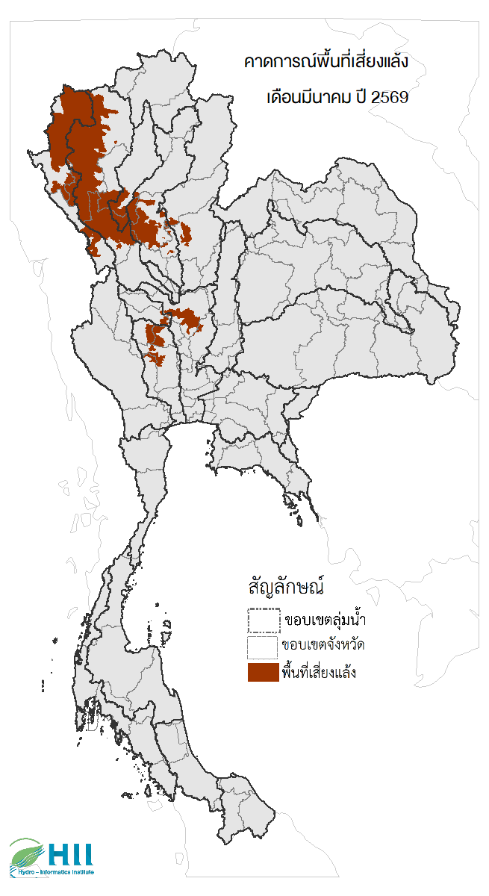
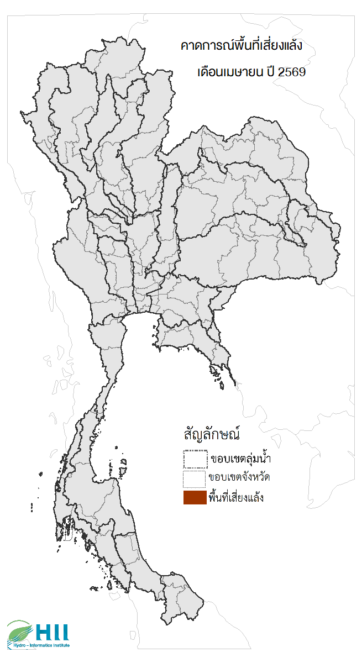
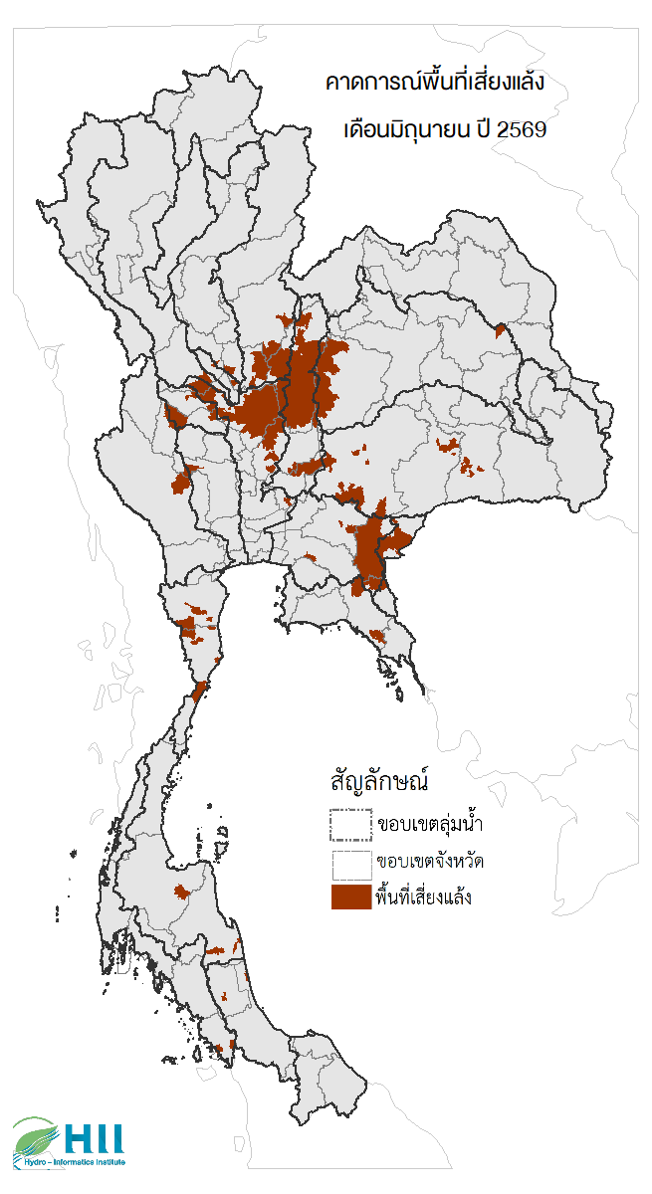
สรุปพื้นที่เสี่ยงภัยแล้งจากปริมาณฝนเดือนมกราคม – มิถุนายน 2569
ข้อควรทราบ: การวิเคราะห์พื้นที่เสี่ยงอ้างอิงจากข้อมูลฝนคาดการณ์ในระบบ ONEMAP ซึ่งปรับปรุงทุกเดือน ทั้งนี้ผลการวิเคราะห์อาจมีการเปลี่ยนแปลงได้ในอนาคต
ดาวน์โหลดข้อมูล : https://hdrive.hii.or.th/owncloud/index.php/s/Huxyq4b3qKZAxvk

Slide 6


